Slide 1
Введение в PyTorch
Семинар 1
Сафонов Федор

Slide 2

О себе
Опыт:
  3 года — Яндекс Поиск — ML разработчик
  1 год — Сбер GigaVision — VLM разработчик
Образование:
  Бауманка
  ШАД
  Технопарк VK
Имя: Федор (можно на ты)

Slide 3
План семинара
План на семинар:
История PyTorch
Отличия от numpy
Tensor
Autograd
Практика

Slide 4
План семинара
План на семинар:
История PyTorch
Отличия от numpy
Tensor
Autograd
Практика

Slide 5

История PyTorch
2002 — появляется Torch, ранняя ML-библиотека на C/C++.
2011 — выходит Torch7, уже более известная версия на Lua, популярная среди исследователей deep learning.
2017 — PyTorch становится публично доступным. Его быстро полюбили за динамический граф вычислений и удобную отладку.
2022 — PyTorch переходит от Meta в независимую PyTorch Foundation внутри Linux Foundation.
Большим компаниям выгодно совместно финансировать нейтральную инфраструктуру для open-source проектов. Если Linux, Kubernetes или PyTorch важны для бизнеса многих компаний, дешевле и безопаснее поддерживать их через независимый фонд, чем отдавать контроль одной корпорации.

Slide 6
История PyTorch
https://github.com/pytorch/pytorch

Slide 7
План семинара
План на семинар:
История PyTorch
Отличия от numpy
Tensor
Autograd
Практика

Slide 8
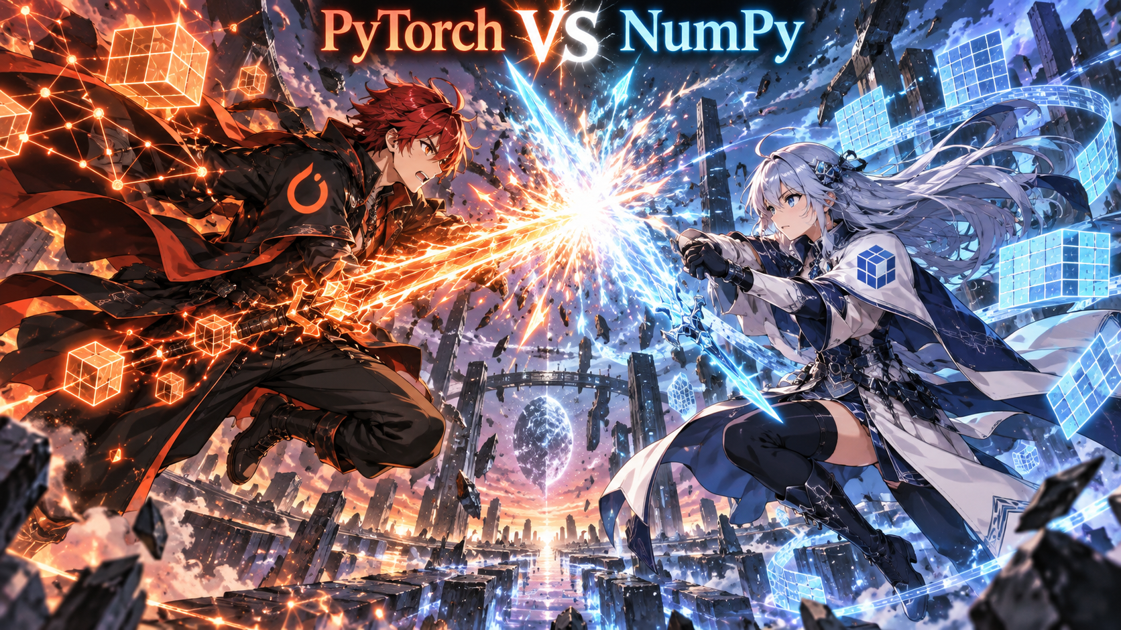

Slide 9

Отличия от numpy
VS
NumPy — это про массивы и численные вычисления. PyTorch — это “NumPy для обучения моделей”: массивы + GPU + автоматические градиенты + инструменты для нейросетей.
NumPy | PyTorch
Основной объект: ndarray | Основной объект: Tensor
Вычисления CPU | Вычисления на CPU или GPU: device="cuda" / "mps"
Не считает градиенты сам | Есть autograd: автоматический backward()
Хорош для анализа данных, линейной алгебры, препроцессинга | Хорош для обучения нейросетей и дифференцируемых моделей
Просто вычисляет результат | Может помнить граф вычислений

Slide 10
План семинара
План на семинар:
История PyTorch
Отличия от numpy
Tensor
Autograd
Практика

Slide 11
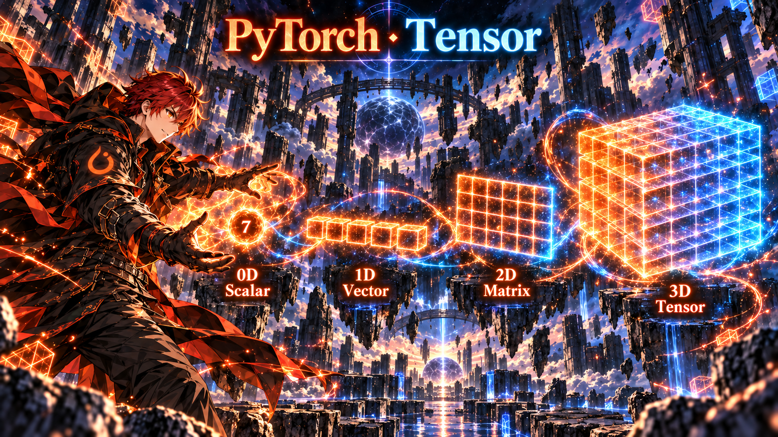

Slide 12
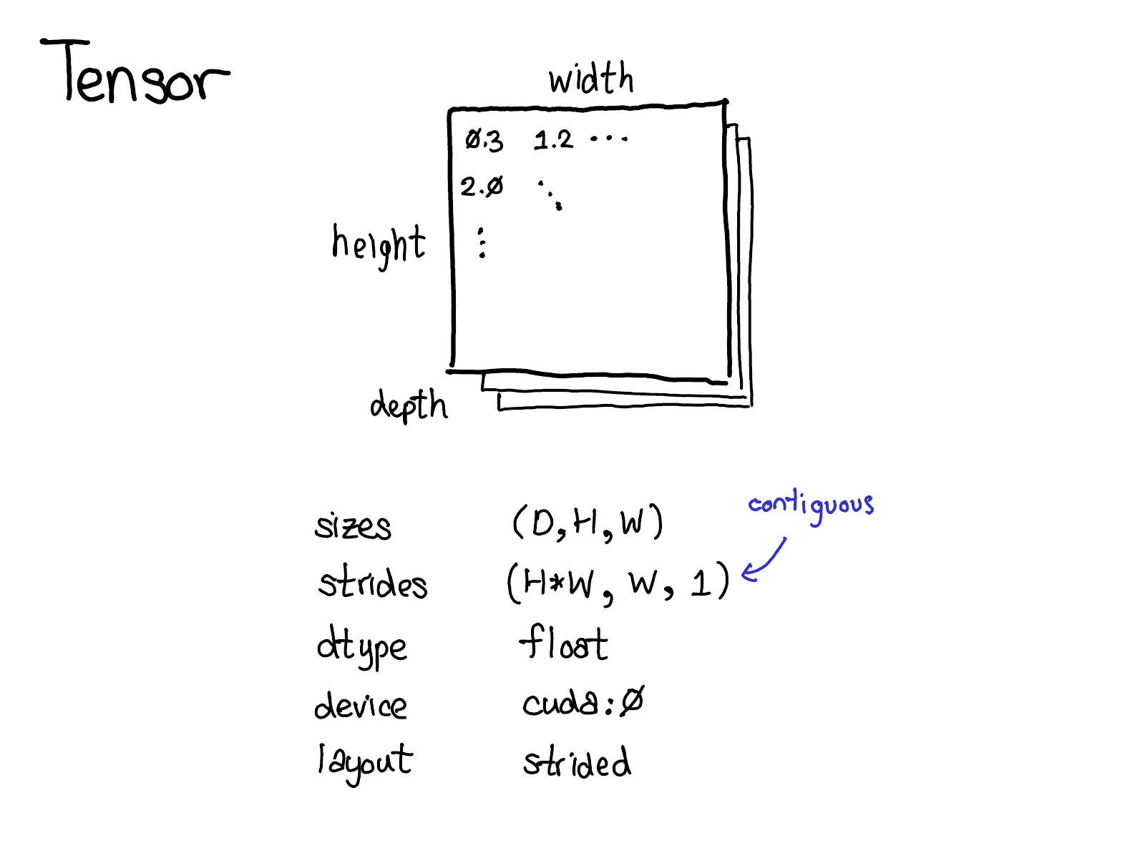
Tensor
The tensor is the central data structure in PyTorch
source: https://blog.ezyang.com/2019/05/pytorch-internals/

Slide 13
Tensor
We can think of a tensor as consisting of some data, and then some metadata describing the size of the tensor, the type of the elements in contains (dtype), what device the tensor lives on (CPU memory? CUDA memory?)
source: https://blog.ezyang.com/2019/05/pytorch-internals/

Slide 14
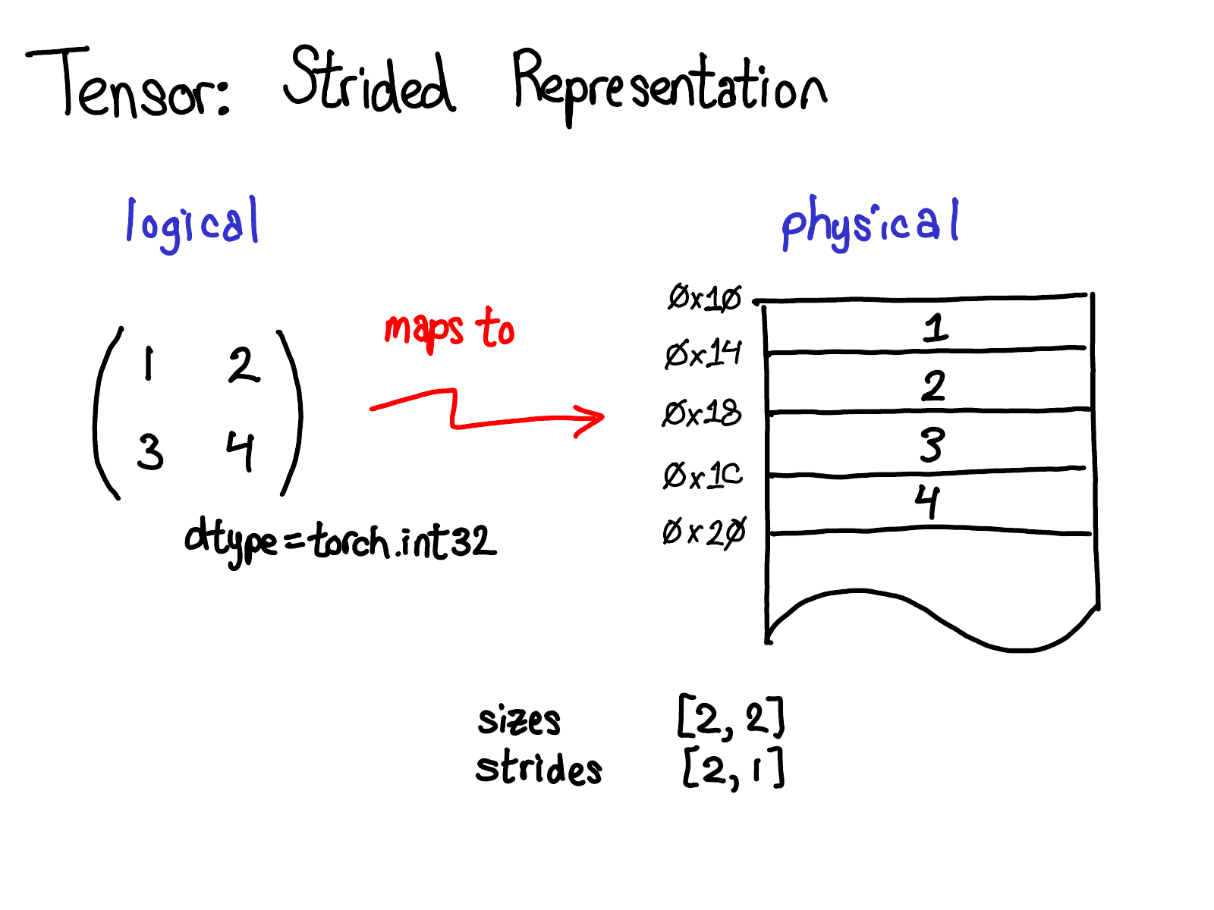
Tensor
logical vs physical representation
source: https://blog.ezyang.com/2019/05/pytorch-internals/

Slide 15
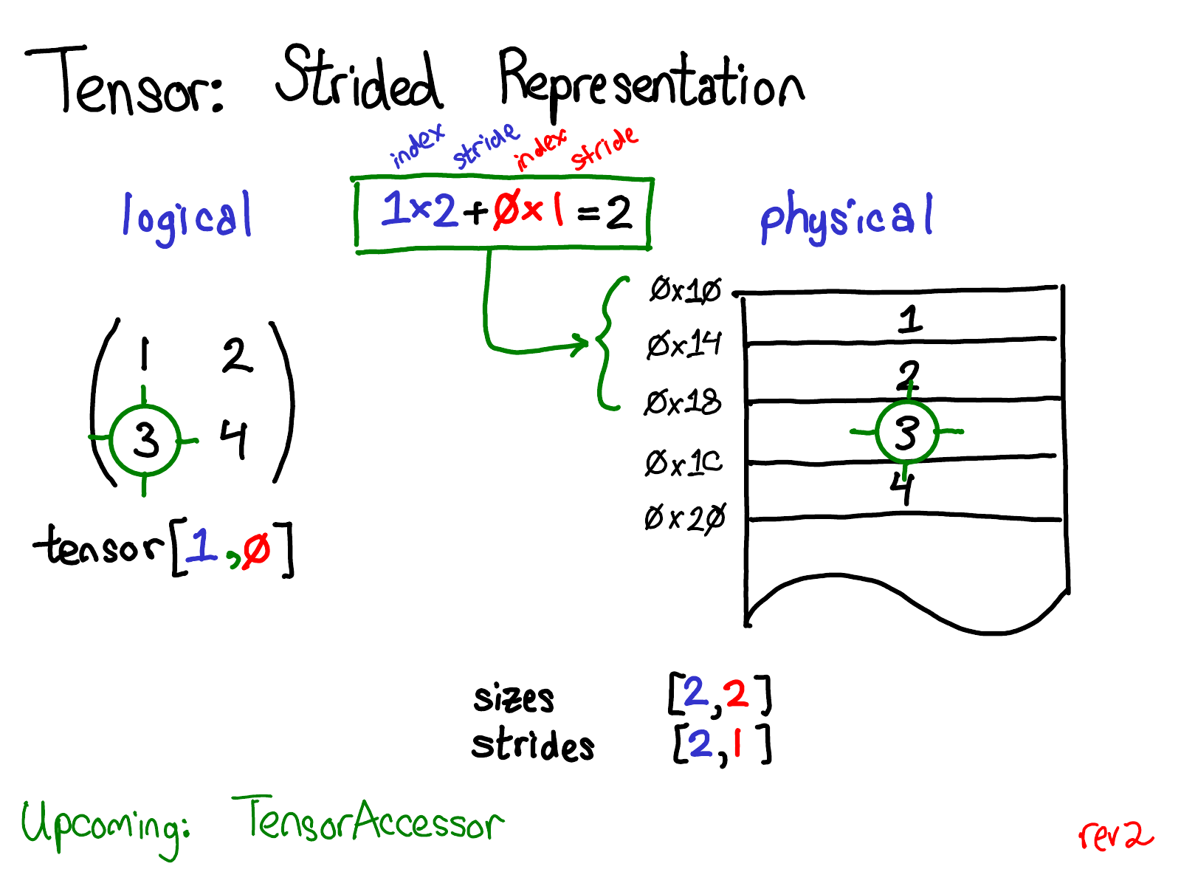
Tensor
How strides meta helps to get the elements from Tensor
source: https://blog.ezyang.com/2019/05/pytorch-internals/

Slide 16
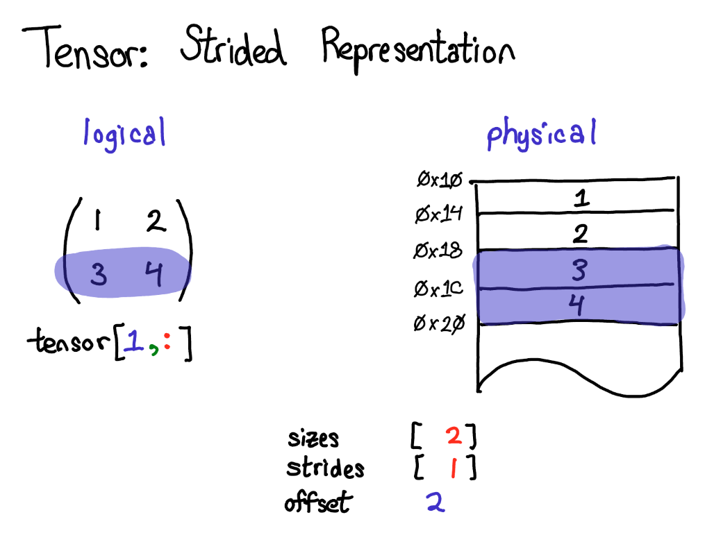
Tensor
How strides meta helps to get slices from Tensor
source: https://blog.ezyang.com/2019/05/pytorch-internals/

Slide 17
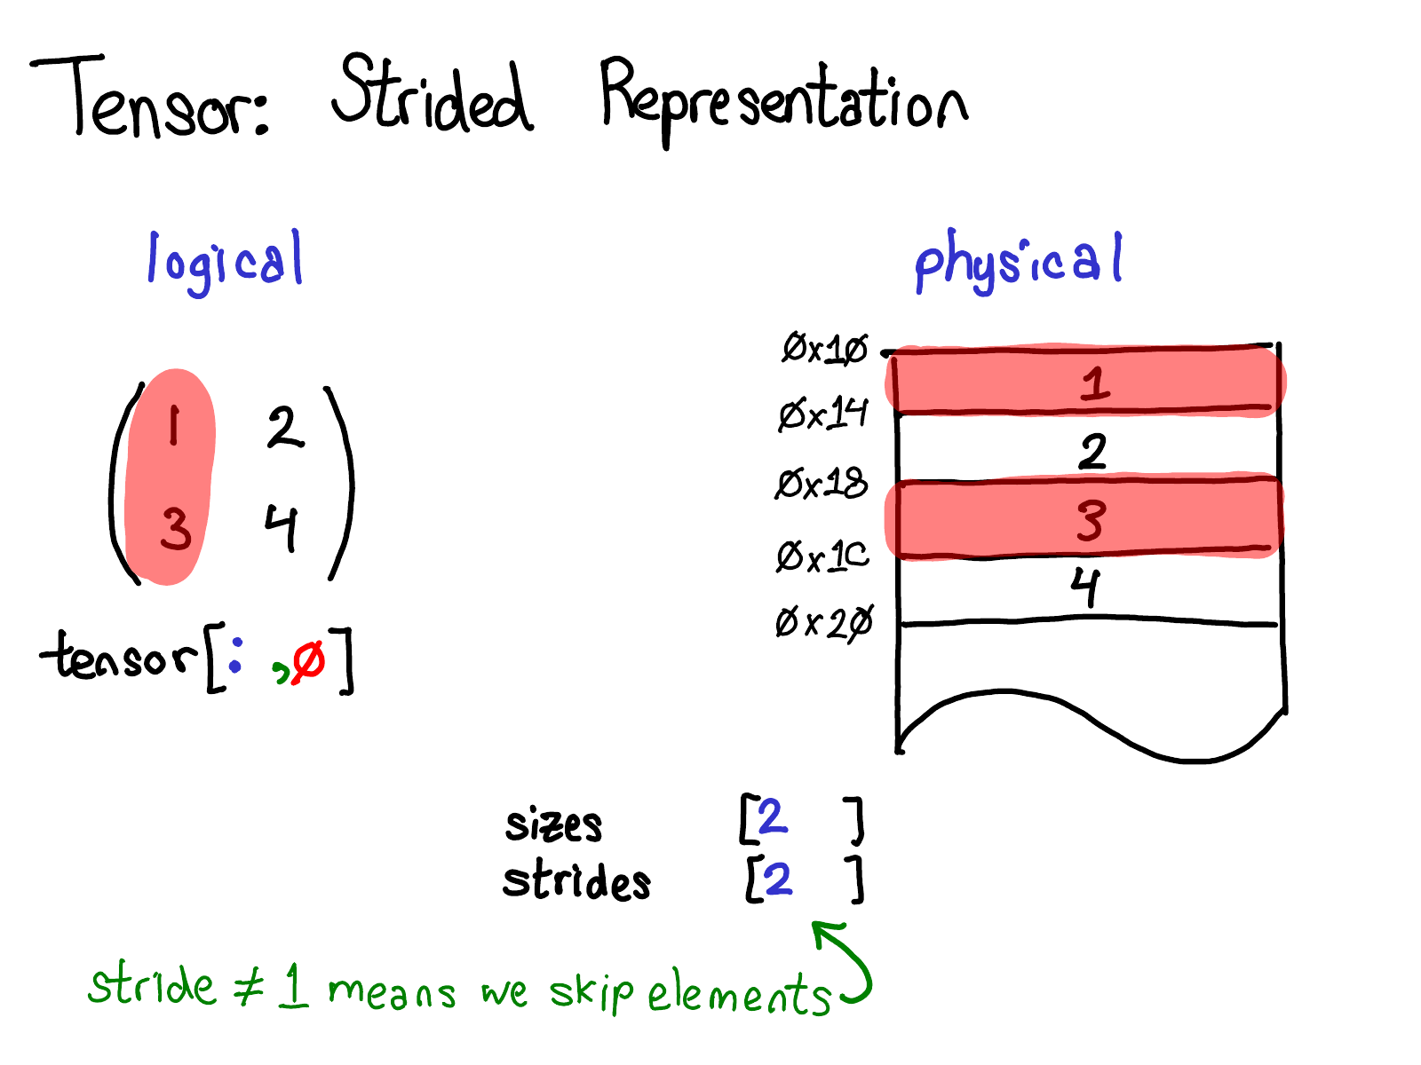
Tensor
How strides meta helps to get slices from Tensor
source: https://blog.ezyang.com/2019/05/pytorch-internals/

Slide 18
Tensor
Strides helps for all operations on Tensor views: https://docs.pytorch.org/docs/main/tensor_view.html
x = torch.arange(12).reshape(3, 4)
y = x.T
print(x.stride()) # (4, 1)
print(y.stride())
source: https://blog.ezyang.com/2019/05/pytorch-internals/

Slide 19
Tensor
Strides helps for all operations on Tensor views: https://docs.pytorch.org/docs/main/tensor_view.html
x = torch.arange(12).reshape(3, 4)
y = x.T
print(x.stride()) # (4, 1)
print(y.stride()) # (1, 4)
source: https://blog.ezyang.com/2019/05/pytorch-internals/

Slide 20
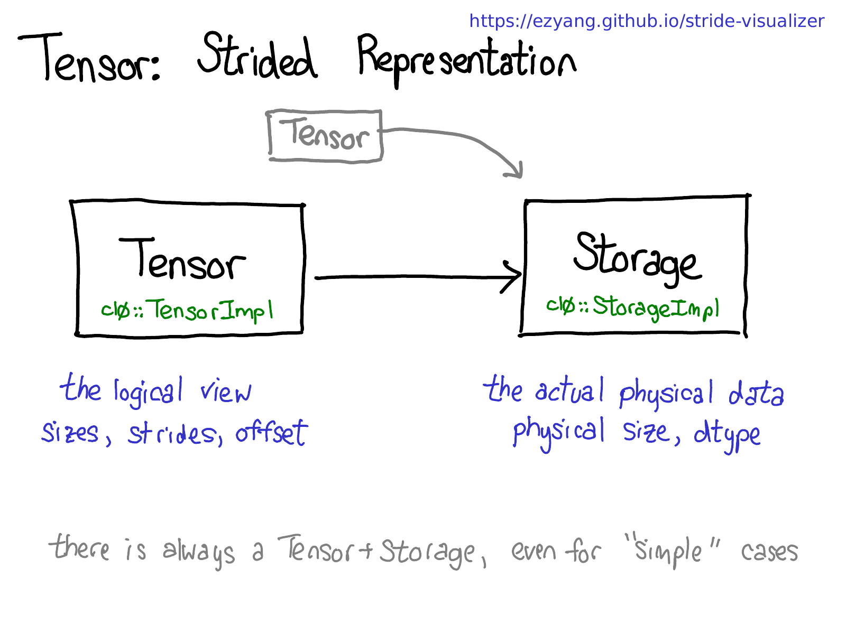
Tensor
Tensor has link to its storage and his own meta data on how to navigate through that storage
source: https://blog.ezyang.com/2019/05/pytorch-internals/

Slide 21
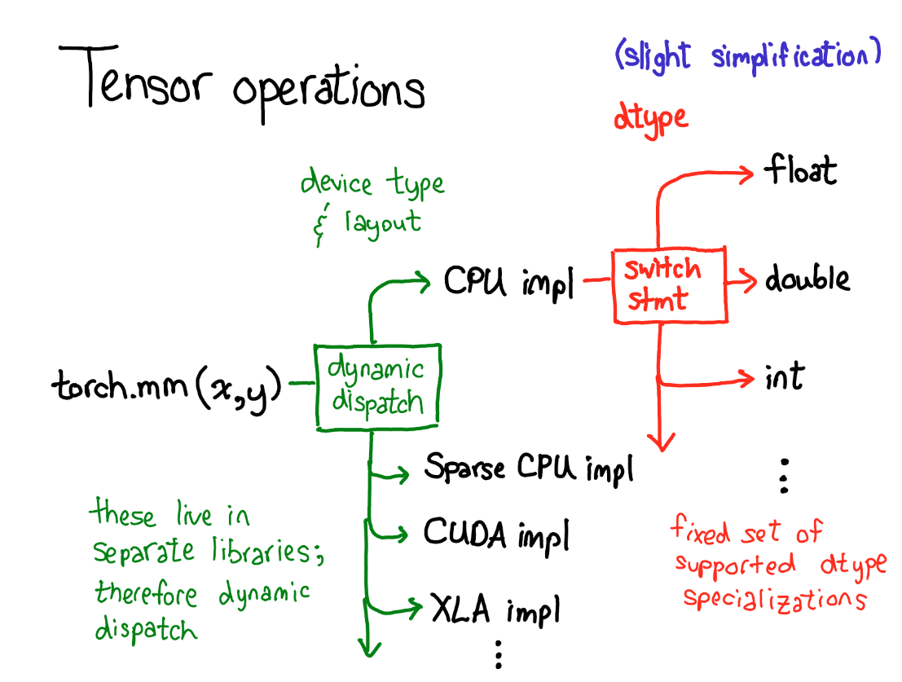
Tensor
How tensor operations works
source: https://blog.ezyang.com/2019/05/pytorch-internals/

Slide 22
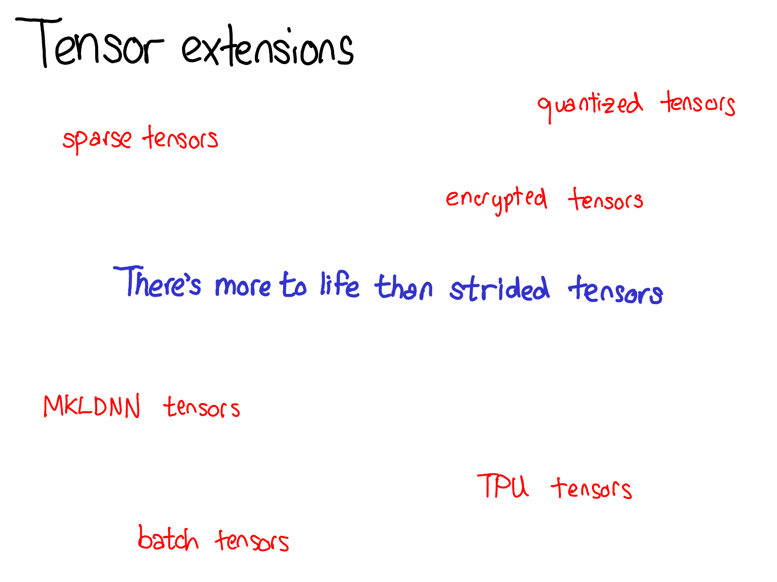
Tensor
Extensions
source: https://blog.ezyang.com/2019/05/pytorch-internals/

Slide 23
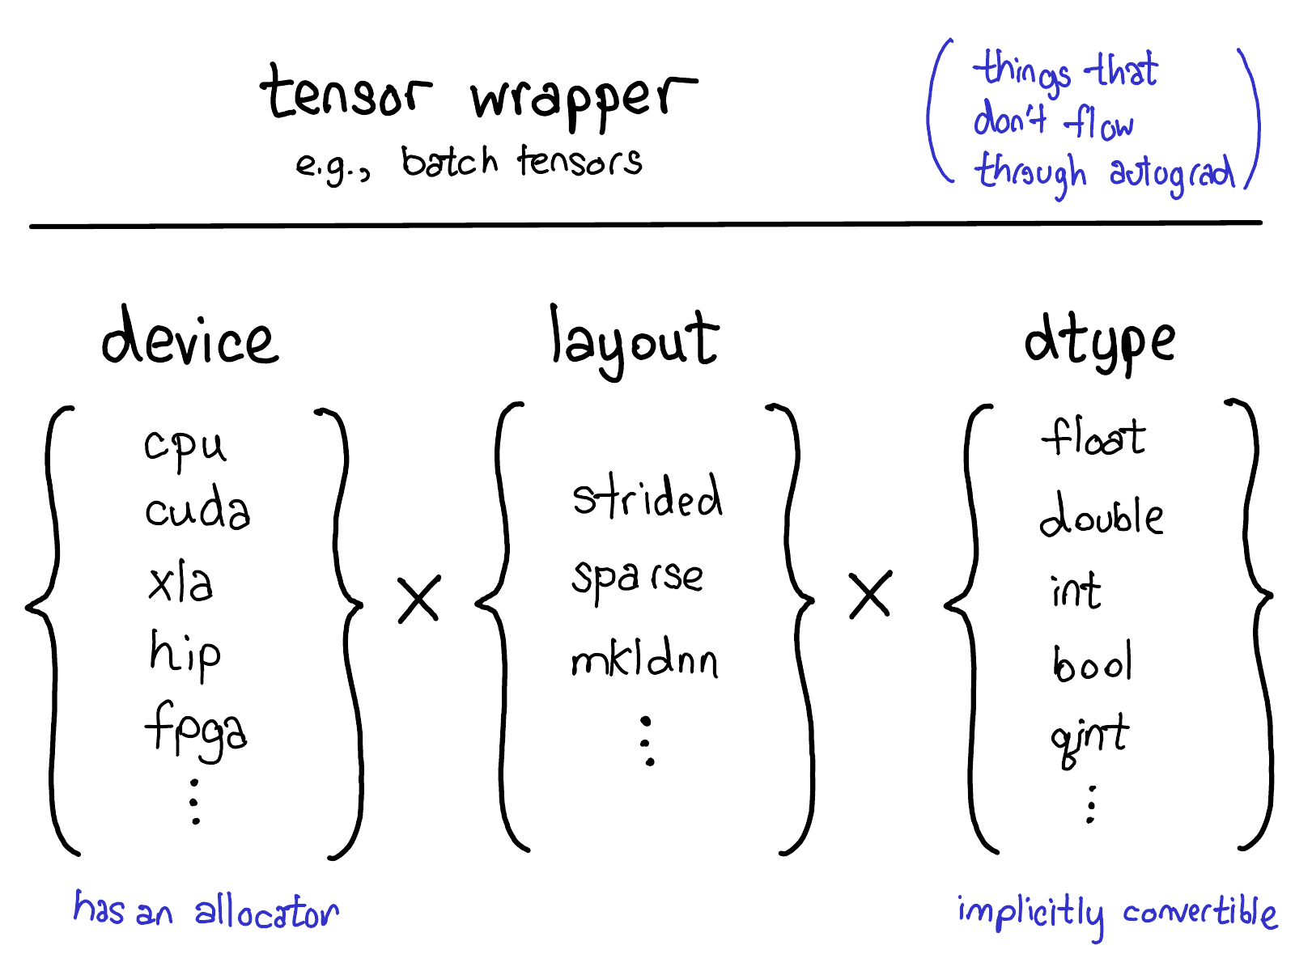
Tensor
What components determine operations against tensors
source: https://blog.ezyang.com/2019/05/pytorch-internals/

Slide 24
Tensor
Now, not all of these combinations may actually have kernels (who’s got kernels for sparse, quantized tensors on FPGA?)
Kernel — это конкретная реализация операции под определенное железо.
Например torch.add(x, y) — это не одна функция внутри PyTorch. Под капотом могут быть разные реализации:
add для CPU float32
add для CUDA float32
add для CUDA float16
add для CPU int64
add для sparse CPU
add для sparse CUDA
add для quantized CPU
...
source: https://blog.ezyang.com/2019/05/pytorch-internals/

Slide 25
План семинара
План на семинар:
История PyTorch
Отличия от numpy
Tensor
Autograd
Практика

Slide 26
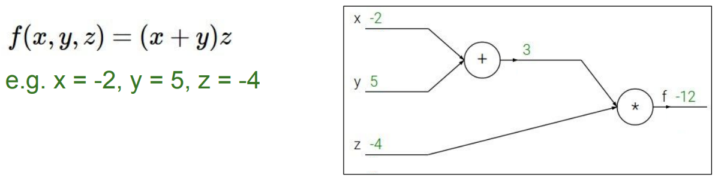
Autograd
backpropagation
source: https://cs231n.stanford.edu/slides/2016/winter1516_lecture4.pdf

Slide 27
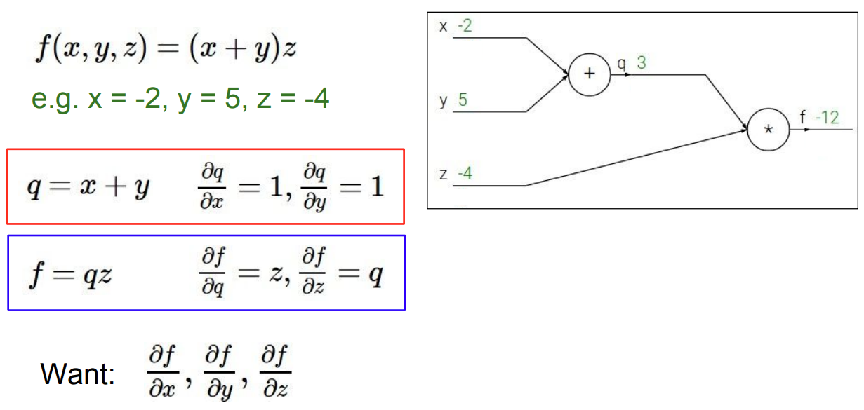
Autograd
backpropagation
source: https://cs231n.stanford.edu/slides/2016/winter1516_lecture4.pdf

Slide 28
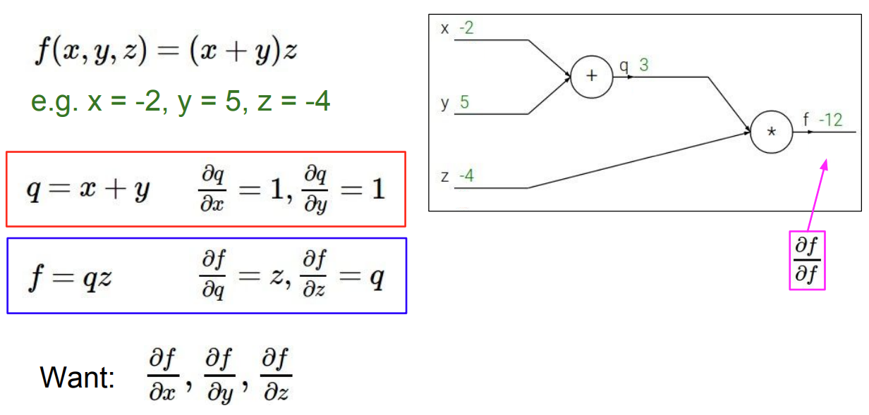
Autograd
backpropagation
source: https://cs231n.stanford.edu/slides/2016/winter1516_lecture4.pdf

Slide 29
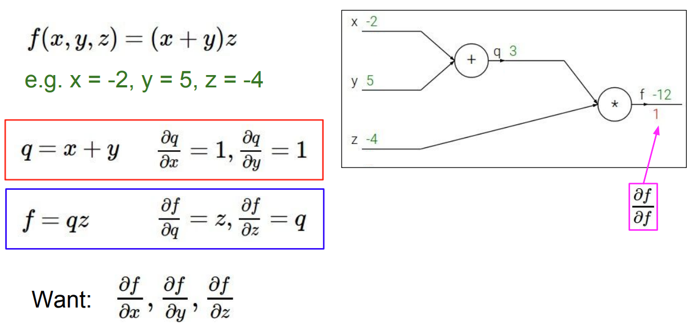
Autograd
backpropagation
source: https://cs231n.stanford.edu/slides/2016/winter1516_lecture4.pdf

Slide 30
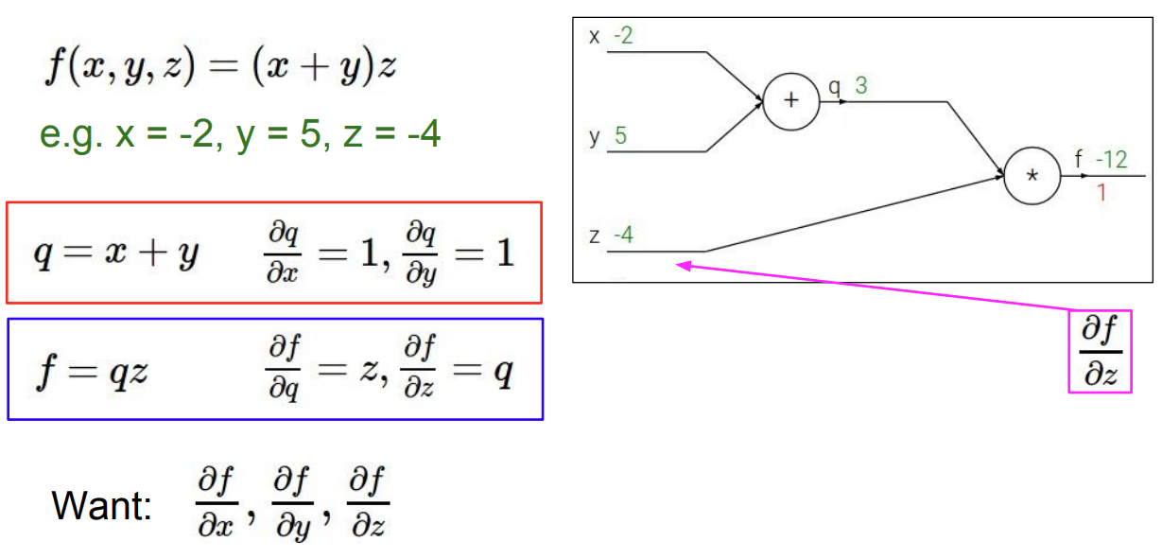
Autograd
backpropagation
source: https://cs231n.stanford.edu/slides/2016/winter1516_lecture4.pdf

Slide 31
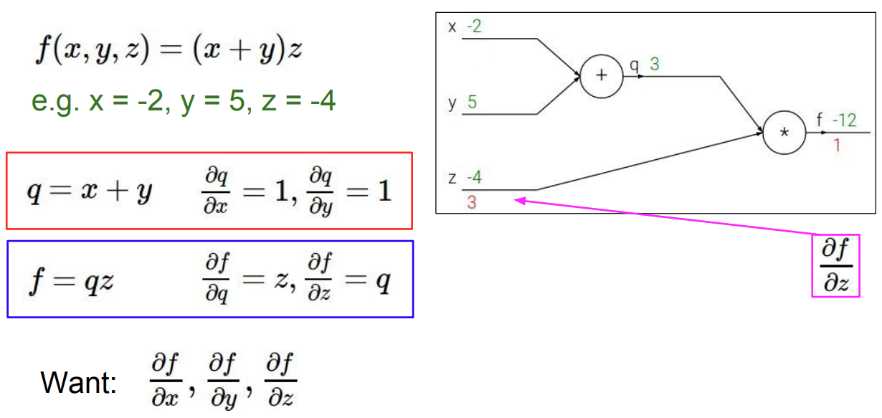
Autograd
backpropagation
source: https://cs231n.stanford.edu/slides/2016/winter1516_lecture4.pdf

Slide 32
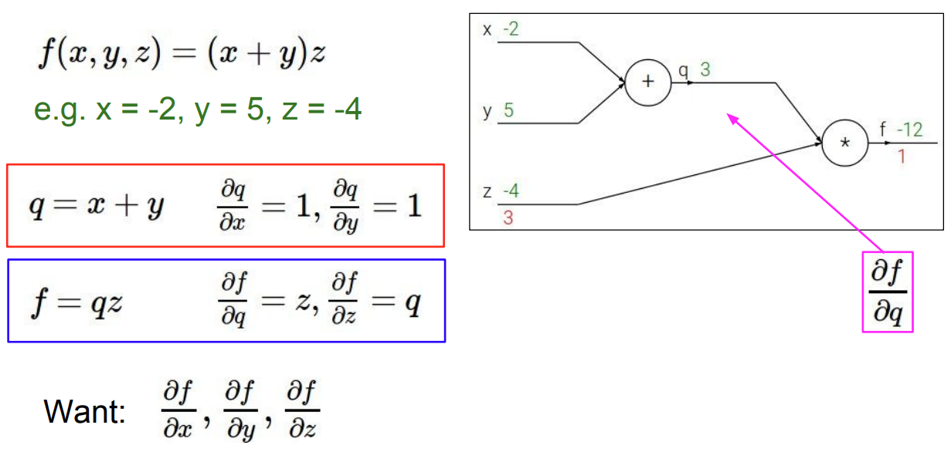
Autograd
backpropagation
source: https://cs231n.stanford.edu/slides/2016/winter1516_lecture4.pdf

Slide 33
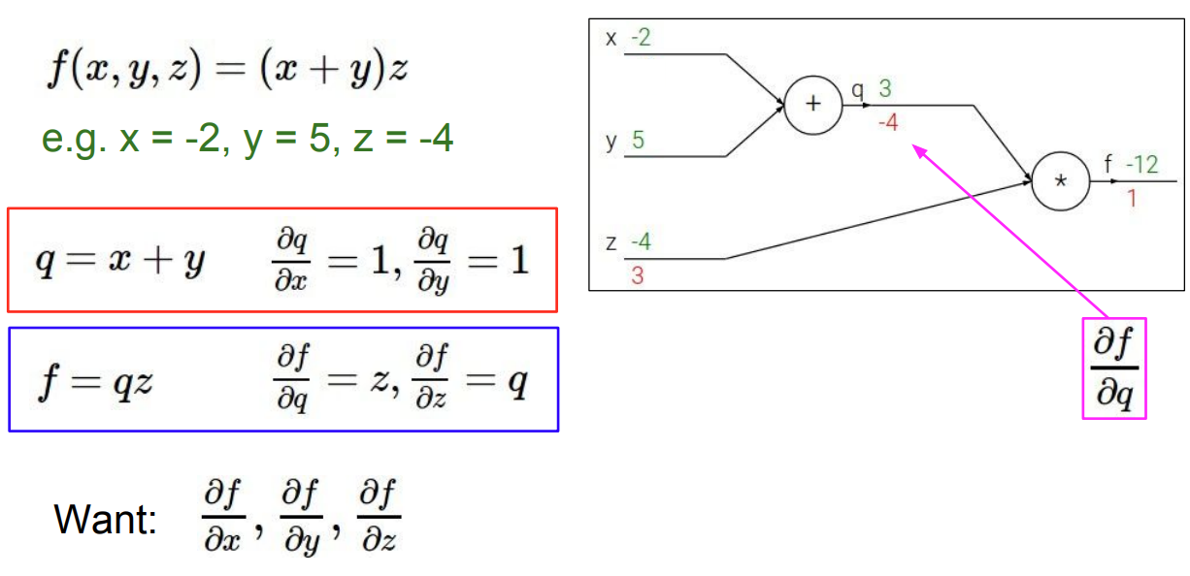
Autograd
backpropagation
source: https://cs231n.stanford.edu/slides/2016/winter1516_lecture4.pdf

Slide 34
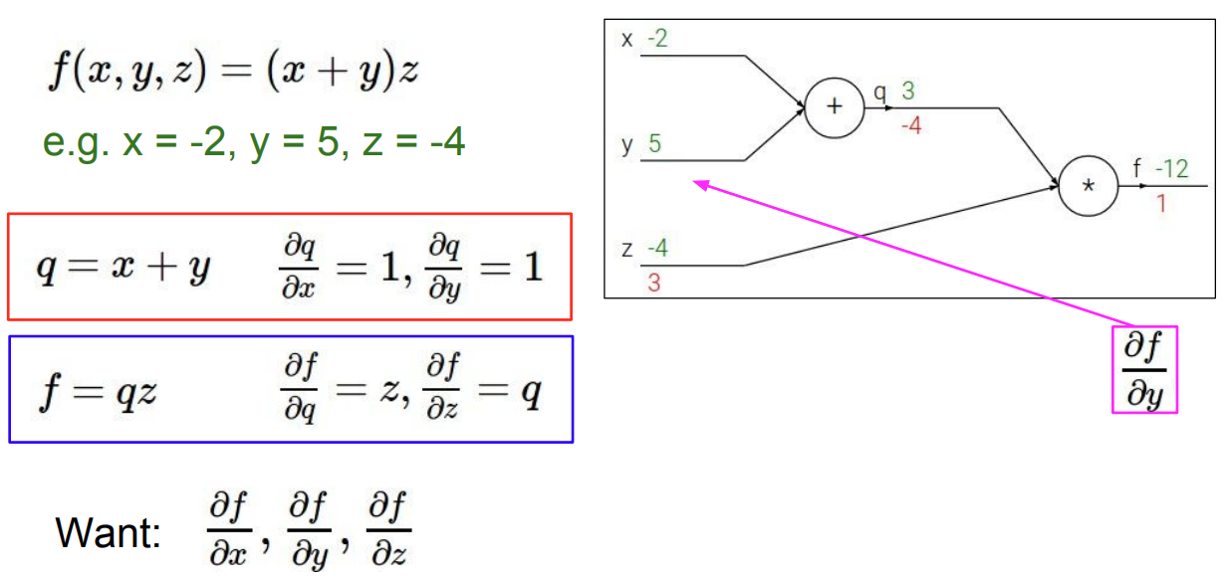
Autograd
backpropagation
source: https://cs231n.stanford.edu/slides/2016/winter1516_lecture4.pdf

Slide 35
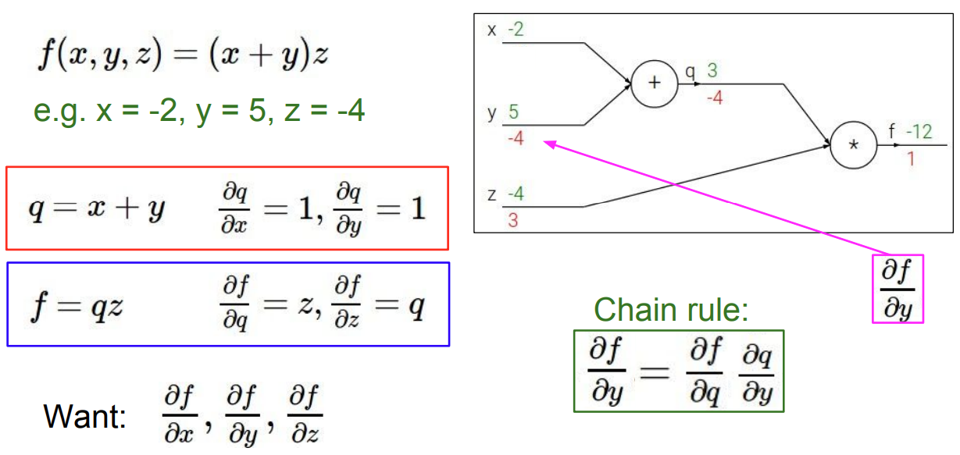
Autograd
backpropagation
source: https://cs231n.stanford.edu/slides/2016/winter1516_lecture4.pdf

Slide 36
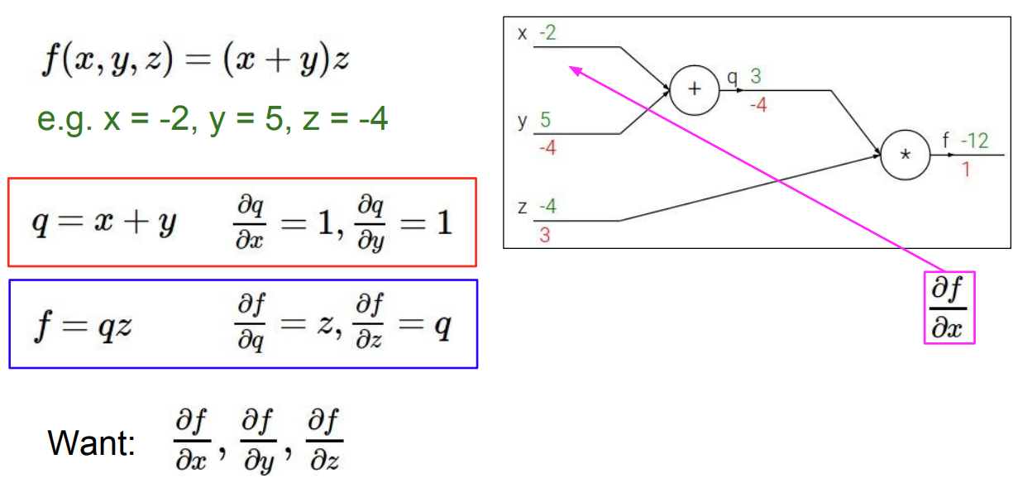
Autograd
backpropagation
source: https://cs231n.stanford.edu/slides/2016/winter1516_lecture4.pdf

Slide 37
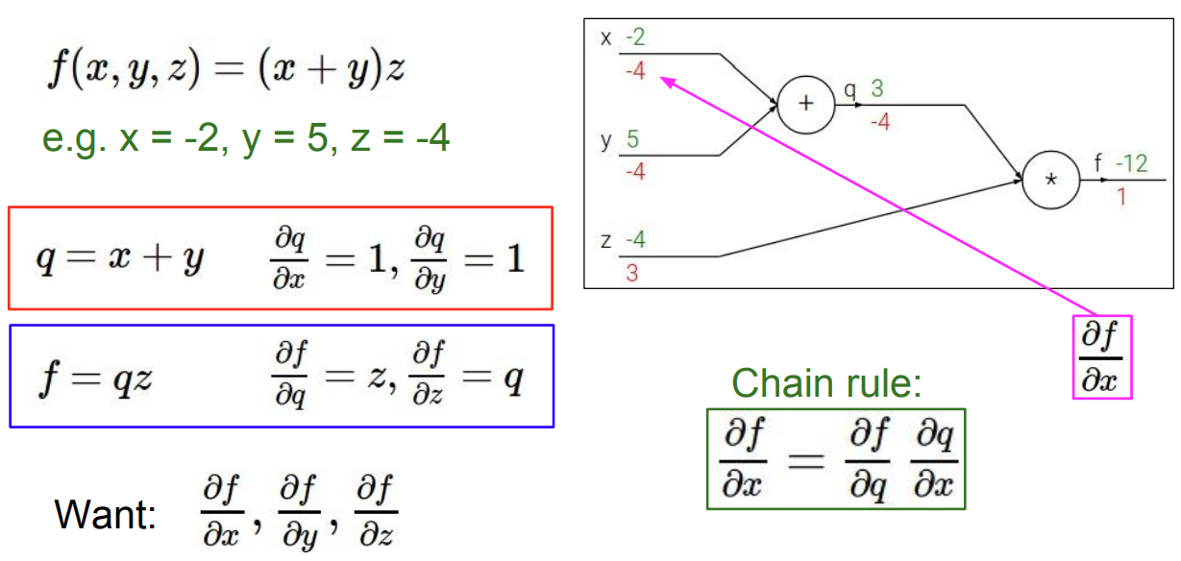
Autograd
backpropagation
source: https://cs231n.stanford.edu/slides/2016/winter1516_lecture4.pdf

Slide 38
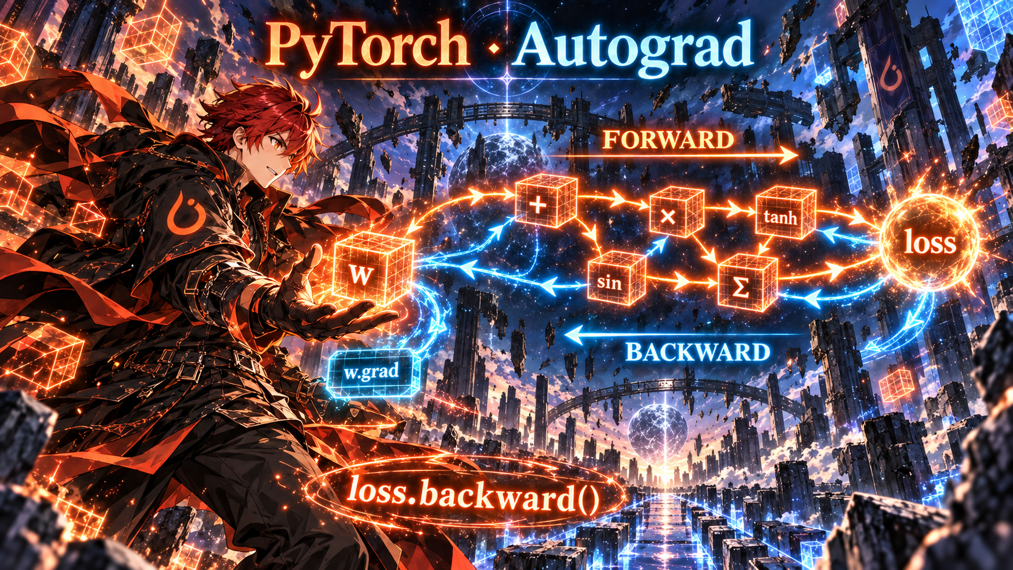

Slide 39
Autograd
torch autograd: diagrams
source: https://cs231n.stanford.edu/slides/2016/winter1516_lecture4.pdf

Slide 40
Практика
https://coderun.yandex.ru/problem/coefficients-restoration

Slide 41

Пишите обратную связь

